Slide 1

手把手教你学littleVGL
主讲人 ：正点原子团队
硬件平台：正点原子开发板
版权所有：广州市星翼电子科技有限公司
教学平台：www.yuanzige.com 原子哥
淘宝店铺：http://openedv.taobao.com
技术论坛：www.openedv.com
公众平台：正点原子
Notes:
ddddd

Slide 2
手把手教你学littleVGL
lv_cont容器

Slide 3
参考资料
参考资料
正点原子文档：littleVGL学习文档
littleVGL官方文档：
https://docs.littlevgl.com/zh-CN/html/index.html
全套视频观看：www.yuanzige.com
Notes:
ddddd

Slide 4
1.介绍
所谓的容器就是一个载体,用来装东西的,在littleVGL中,可以用来存放各种各样的子对象,当子对象的数量越来越多时,子对象们在父容器中的排列方式就显得尤为重要,因此lv_cont容器就有一个专门的Layout布局属性来约束子对象们的摆放,layout布局间隙是由样式来控制的,具体表现在style.body.padding样式属性上,lv_cont容器除了layout这个重要特性外,还有一个Auto fit大小自动适应的特性.只要弄懂了Layout和Auto fit这俩个概念,lv_cont容器的使用就特别简单了,所以请务必搞懂,因为后面还有许多复杂一点的控件是由lv_cont容器构成的.

Slide 5
2.1主要数据类型
1.布局数据类型
2.大小自适应数据类型

Slide 6
2.2 API接口
1.创建容器
2.设置容器的布局方式
3.设置容器4个方向上的自适应方式
4.设置容器水平和垂直方向上的自适应方式
5.设置容器的自适应方式
6.设置容器的样式

Slide 7
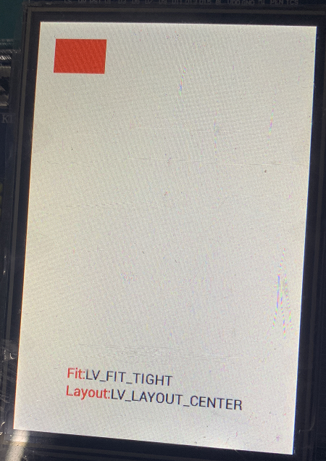
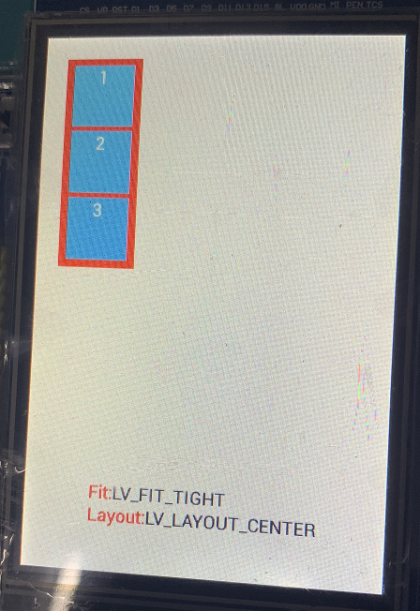
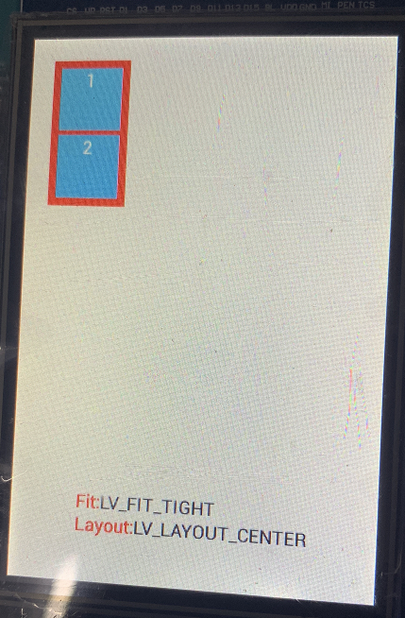
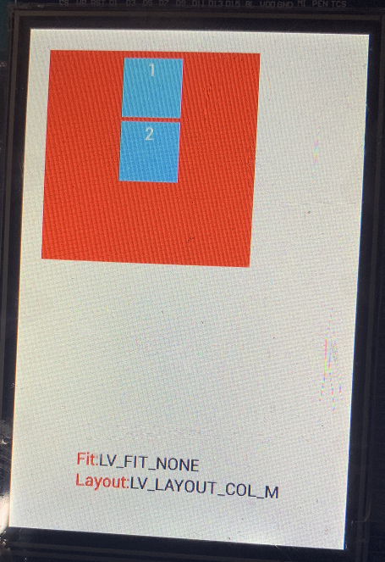
3.例程演示

Slide 8

感谢支持正点原子团队
硬件平台：正点原子开发板
版权所有：广州市星翼电子科技有限公司
学习平台：www.yuanzige.com
淘宝店铺：http://openedv.taobao.com
技术论坛：www.openedv.com

